Slide 1
Un jour en tant que spécialiste en ressources humaines (présentation à adapter en fonction des besoins)
Equipe organisatrice:
Mme XXXXX, M. XXXXX

Slide 2
Déroulement de l’atelier
Horaire | Programme
9h | Accueil, Présentation des intervenant·e·s et du déroulement de la journée
9h30 | Visite du département des RH et explication des tâches inhérentes à un·e spécialiste en ressources humaines (20 min.) Recrutement du personnel : discussion sur la base de photos (20 min.) Sélection de postulations : travail en groupe, échanges en commun (35 min.)
10h45 | Pause
11h | Conseil aux collaborateurs et collaboratrices : explication et exercice en groupes (60 min.)
12h | Repas de midi
13h | Entretiens d’embauche Explication et discussion (20 min.) Préparation de jeux de rôles (15 min.) Réalisation des jeux de rôles, mise en scène d’entretiens d’embauche (4 x 15 min. + 5 min. de déplacement) Evaluation (10 min.)
14h50 | Conclusion (25 min.)
15h15 | Interview d’un collaborateur, d’une collaboratrice ou apprenti·e
Déroulement de l’atelier

Slide 3
Description de l’atelier
Aimerais-tu découvrir le travail d’un·e spécialiste en ressources humaines (dans une grande entreprise internationale) ? Tu apprendras par exemple comment est-ce que nous trouvons de nouveaux collaborateurs et de nouvelles collaboratrices et comment se déroulent les entretiens d’embauche
Les RH propose :
Activités du matin :
Visite guidée
Comment débusquons-nous nos collaborateurs et collaboratrices ? Moyens de communication.
Sélection de postulations
Conseil aux collaborateurs et collaboratrices
Activités de l’après-midi :
Préparation d’entretiens d’embauches
Comment mener des entretiens d’embauche en tant que spécialiste en ressources humaines ?
Evaluation

Slide 4
Les objectifs d’un·e spécialiste en ressources humaines
De manière générale : rassembler les bonnes personnes dans l’entreprise en suivant les bonnes procédures.
Que recherche-t-on dans une postulation d’un·e candidat·e?
Capacités
Personnalité
Expériences

Slide 5
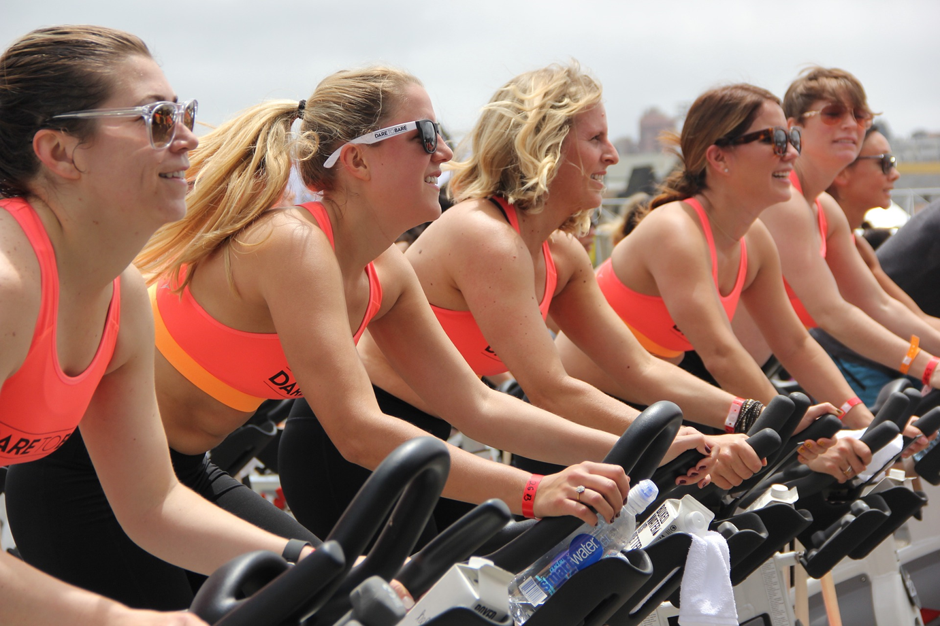
Activité 1 : Comment trouvons-nous de nouvelles personnes ?

Slide 6
Activité 2 : Sélection de postulations
Dossiers de postulation :
Que recherchons-nous ?
Comment est-ce que je reconnais de bons dossiers de postulation ?
Comment est-ce que je reconnais de mauvaises candidatures ?
Travail de groupe : sélectionner des dossiers de postulation

Slide 7
Activité 3 : Conseil aux collaborateurs et collaboratrices
Situations problématiques à résoudre dans le quotidien d’un·e spécialiste en ressources humaines :
De quoi s’agit-il?
Travail de groupe : élaboration de solutions à proposer

Slide 8
Activité 4 : entretiens d’embauche
Comment mène-t-on un entretien d’embauche ?
Discussion :
Qu’est-ce qui est important lorsqu’on postule ?
Quelles questions peut-on poser ?
Préparation : lire le guide et la grille d’évaluation
Mener l’entretien d’embauche
Evaluation

Slide 9
Activité 4 : entretiens d’embauche
Entretiens d’embauche
Horaire | Groupe A | Groupe B | Groupe C | Groupe D | Temps d’entretien (déplacements)
13h35 | Les groupes sont installés dans la salle de réunion. Les « candidat·e·s » (les collaborateurs et collaboratrices) passent d’un groupe à l’autre et passent un entretien d’embauche mené par les élèves. |  |  |  | 5’
13h40 | Candidat·e 1 | Candidat·e 4 | Candidat·e 3 | Candidat·e 2 | 10’ (5’)
13h55 | Candidat·e 2 | Candidat·e 3 | Candidat·e 4 | Candidat·e 1 | 10’ (5’)
14h10 | Candidat·e 3 | Candidat·e 2 | Candidat·e 1 | Candidat·e 4 | 10’ (5’)
14h25 | Candidat·e 4 | Candidat·e 1 | Candidat·e 2 | Candidat·e 3 | 10’ (5’)

Slide 10
Activité 4 : entretiens d’embauche
Vos tâches
Assurer un traitement des tâches inhérentes au métier de service comptable dans les temps impartis.
Exécuter le contrôle des factures conformément aux exigences.
Affecter les factures aux comptes.
Effectuer le traitement et entretien de la base de données des fournisseurs.
Aider durant la clôture mensuelle, trimestrielle et annuelle des comptes.
Effectuer le traitement de cycles de paiements et de paiements individuels.
Contribuer aux améliorations des procédures au sein du domaine de compétences.
Vous détenez
Une formation commerciale de base.
De premières expériences dans le domaine de la comptabilité.
Une aisance à manipuler les chiffres.
De bonnes connaissances dans les outils informatiques de base (Excel).
De bonnes connaissances en anglais, à l‘oral et à l‘écrit.
Une capacité rapide de compréhension, de la flexibilité et un esprit d‘équipe.
Nous offrons
Des tâches diversifiées et responsables dans un environnement de travail dynamique et international.
Une équipe motivée et efficace.
Une solide familiarisation et formation au monde professionnel.
Des possibilités de développement dans une entreprise grandissante.
Contact : Petra Mustermann, Muster SA, Rue de l’exemple 10, CH-1111 Ville, Téléphone 011 111 11 11

Slide 11
Activité 4 : candidat·e 1 (10 minutes) _______________________
Questions possibles :
1. Qu‘est-ce qui vous a poussé à postuler ?
2. Que savez-vous au sujet de notre entreprise ?
3. Donnez 3 caractéristiques positives et négatives vous concernant.
4. Où aimeriez-vous être dans 5 ans ?
5. Appréciez-vous travailler en équipe ?
6. Appréciez-vous manipuler les chiffres au quotidien ?
7. Parlez-vous anglais ?
8. Combien de langues parlez-vous ?
9. Quels diplômes avez-vous obtenus ?
10. Qu‘avez-vous fait après avoir terminé votre formation ?
11. Quels métiers avez-vous appris ?
12. Pourquoi pensez-vous être la bonne personne pour ce poste?
Réponses (entourer la note octroyée) :
6 5 3 <3
6 5 3 <3
6 5 3 <3
6 5 3 <3
6 5 3 <3
6 5 3 <3
6 5 3 <3
6 5 3 <3
6 5 3 <3
6 5 3 <3
6 5 3 <3
6 5 3 <3
Merci pour votre participation, nous vous contacterons prochainement !

Slide 12
Annexes pour les exercices

Slide 13
Activité 1: Comment trouvons-nous de nouvelles personnes ?
Annexes pour les exercices

Slide 14
Activité 1 : Comment trouvons-nous de nouvelles personnes ?

Slide 15
Activité 1 : Comment trouvons-nous de nouvelles personnes ?

Slide 16
Activité 1 : Comment trouvons-nous de nouvelles personnes ?

Slide 17
Activité 1 : Comment trouvons-nous de nouvelles personnes ?

Slide 18
Mention légale:
Traduction de l’allemand par la coordination romande.
Futur en tous genres (2018). Annexe du document « Guide pratique pour les entreprises, organisations et institutions » : matériel de travail pour la mise en place de la journée Futur en tous genres. Cham, Zoug : Bureau national de Futur en tous genres.
Idée de projet et matériel :
Thermo Fisher Scientific.

